Slide 1


Chào em vào lớp 1

Slide 2


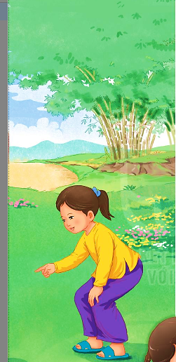


Slide 3

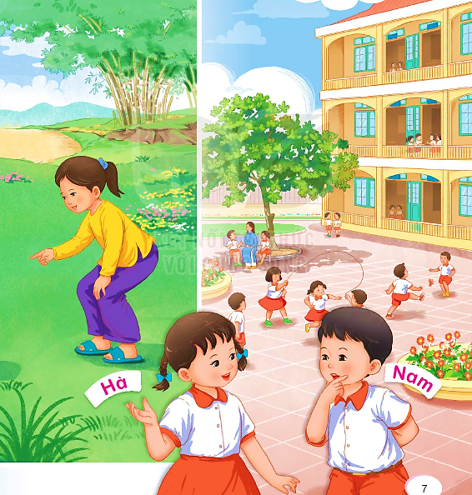
1
Làm quen với trường lớp, bạn bè

Slide 4


Slide 5
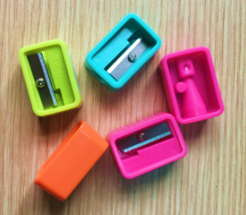
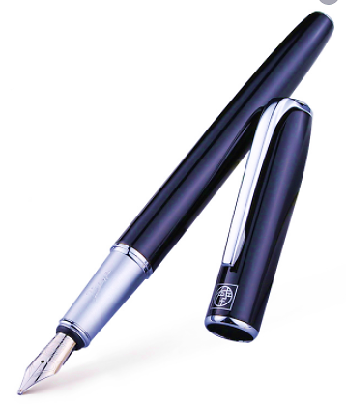



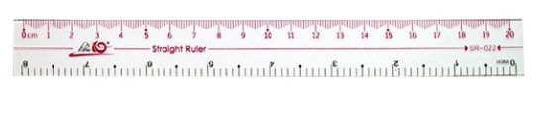
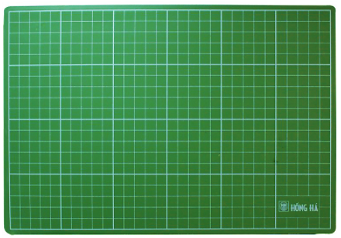
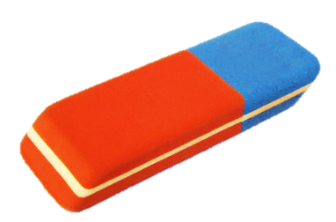

Slide 6
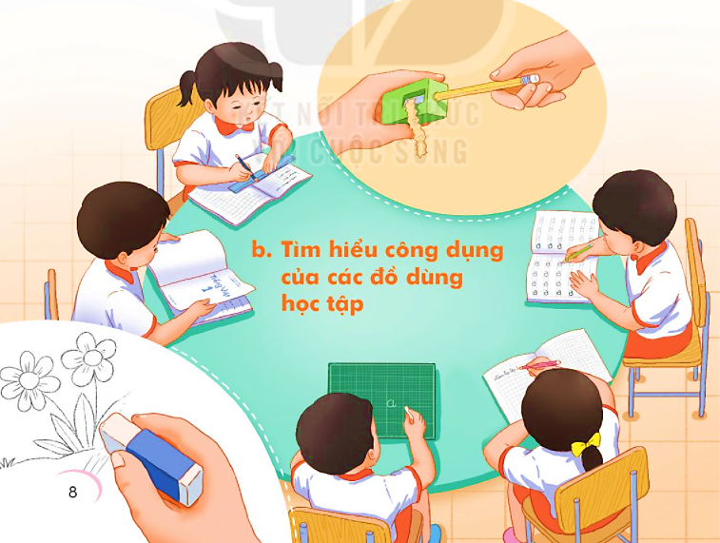

Slide 7
Bút chì để chúng ta viết bài.

Slide 8
Gọt chì để chúng ta gọt những bút chì bị mòn để dễ viết hơn.

Slide 9
Bút mực để chúng ta viết bài.

Slide 10
Phấn để chúng ta làm bài ở trên bảng.

Slide 11
Thước để chúng ta đo những vật dụng cần đo.

Slide 12
Bảng con để chúng ta viết những con chữ trước khi ghi vào vở.

Slide 13
Tẩy để chúng ta tẩy những lỗi sai ở trong vở.

Slide 14
Sách để chúng ta học và đọc bài .

Slide 15

3
Làm quen với tư thế đọc, viết, nói, nghe
a) Quan sát và nhận xét
Tư thế đọc

Slide 16
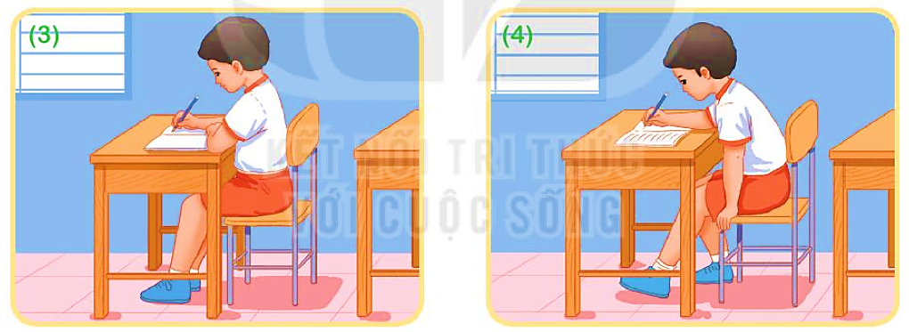
3
Làm quen với tư thế đọc, viết, nói, nghe
a) Quan sát và nhận xét
Tư thế viết

Slide 17
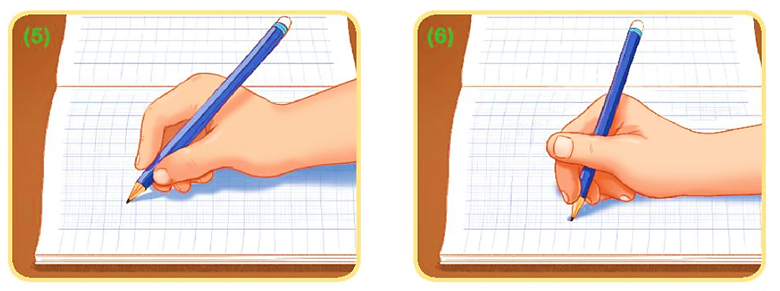
3
Làm quen với tư thế đọc, viết, nói, nghe
a) Quan sát và nhận xét
Tư thế cầm bút

Slide 18
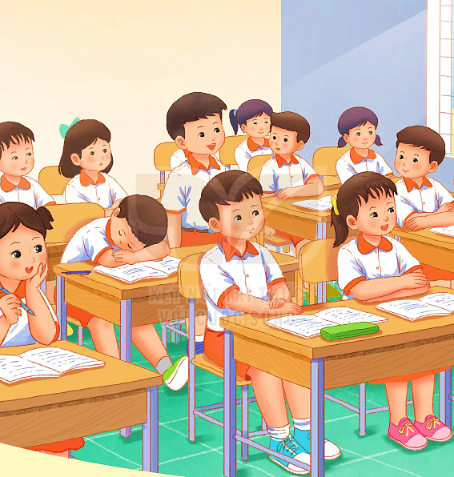
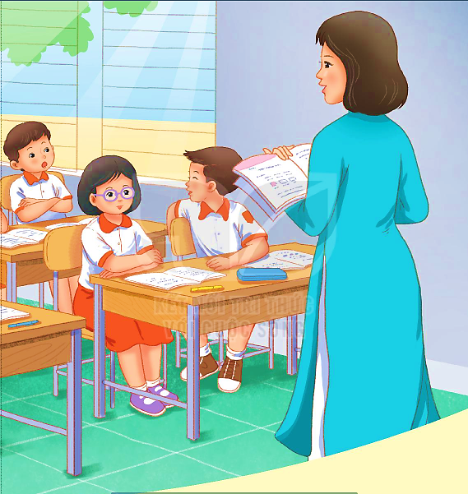


b)Thực hành các tư thế đọc, viết, nói, nghe

Slide 19
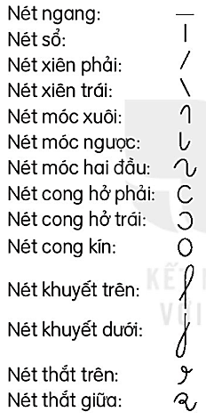
4
Làm quen với các nét chữ viết cơ bản
a) Nhận diện các nét chữ viết cơ bản

Slide 20
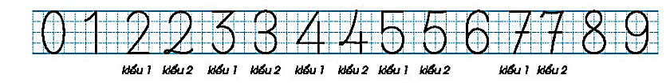
4
Làm quen với các nét chữ viết cơ bản
b) Nhận diện các chữ số

Slide 21

4
Làm quen với các nét chữ viết cơ bản
c) Nhận diện các dấu thanh
dấu huyền
dấu sắc
dấu hỏi
dấu ngã
dấu nặng

Slide 22
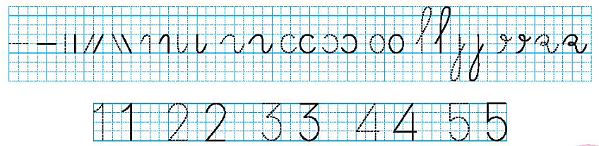
4
Làm quen với các nét chữ viết cơ bản
d) Luyện viết các nét cơ bản và chữ số

Slide 23
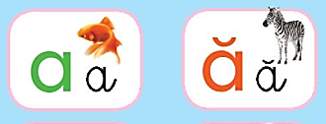

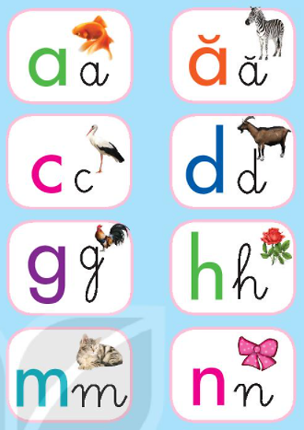
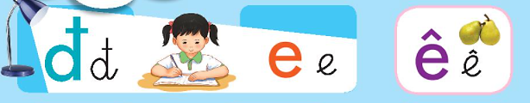







5
Làm quen với bảng chữ cái

Slide 24


CỦNG CỐ
BÀI HỌC

